Slide 1



Estrategia de Mejora Regulatoria y Simplificación de Trámites
DIRECTRIZ
085-MIDEPLAN-MEIC
Ministerio de Economía Industria y Comercio

Slide 2

Abordaje integral y Estratégico de Mejora Regulatoria
Eje 3
Apoyo Regional
Eje 2
Simplificación Trámites Críticos
Eje 4
Participación Ciudadana y Comunicación
Expansión Modelo VUM
Capacitación
Evaluación de Impacto VUM Brunca
Trámites impacto en competitividad
PNDIP – 2019-2022
Apoyo a VUI
Estrategia Agilizar
Estrategias de comunicación iniciativas MR y ST
Innovaap – Perspectiva Ciudadana
Estado Abierto
Eje 1
Herramientas
de MR
Estrategia Doing Business
OCDE
Iniciativas BID
Eje 5
Proyectos Transversales
Fortalecer Sistema TCR
Reforma Ley 8220 y Directrices
Generar capacidades
PROYECTO CR FLUYE
Estrategia de Mejora Regulatoria y Simplificación de Trámites

Slide 3
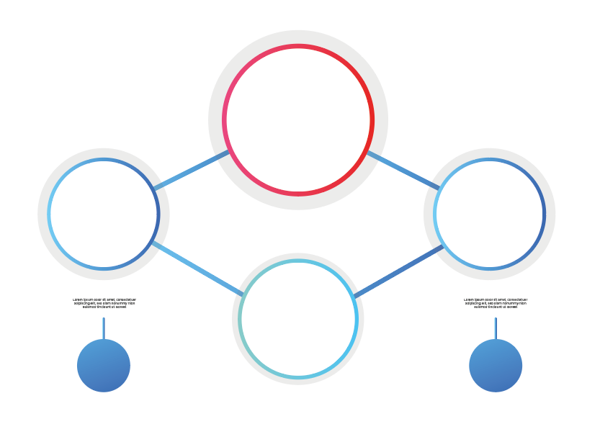




Función de Rectoría En Mejora Regulatoria y Simplificación de Trámites
MR y Simplificación de Trámites
AGILIZAR
Análisis DJ y mecanismos de verificación posterior
Mejora y reingeniería de procesos
CIUDADANOS/ SECTORES PRODUCTIVOS
Mejoras
Identificadas
Regulaciones
Control Previo
Control Ex Post

Slide 4
Rendición de cuentas Directriz 085-MP-MEIC-Declaración Jurada
Dirección de Mejora Regulatoria

Slide 5


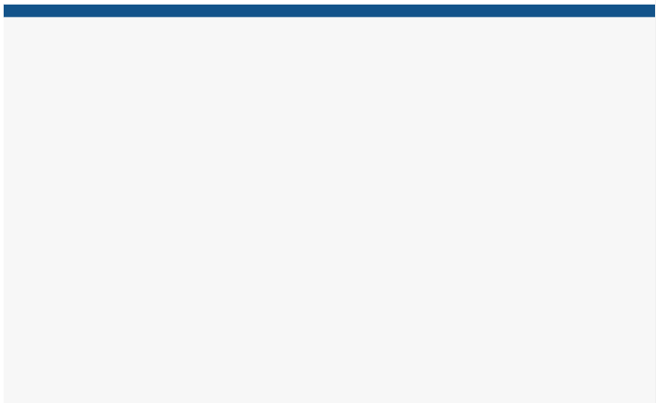

INFORME SOBRE CUMPLIMIENTO ARTÍCULO N° 2
Sobre el seguimiento a los trámites por implementar con Declaración Jurada
25
Trámites reportados en estado “En tiempo”
48
Marzo 2021: 15
Abril 2021: 2
Junio 2021: 3
Diciembre 2021: 26
Marzo 2022: 1
Marzo 2023: 1
23
Trámites reportados en estado “Atrasado”
Pendientes de Implementar
Reporte trámites finalizados de julio 2021
80
48
128
3
Trámites implementados a la fecha
Trámites
Pendientes de Implementar
Trámites en total
CCSS 1 trámite
CNP 1 trámite
Ministerio de Hacienda 1 trámite

Slide 6

Cumplimiento de la Declaración Jurada por institución

Slide 7
Cumplimiento de la Declaración Jurada por institución

Slide 8
Cumplimiento de la Declaración Jurada por institución

Slide 9
Avance y estatus del proyecto CR Fluye
Dirección de Mejora Regulatoria

Slide 10




Enfoque Regulaciones, no trámites ni requisitos
Metodología
Mejores prácticas de OCDE
Incluye costeo
Alianza Público-Privada
Implementar y probar una metodología de análisis regulatorio ex post
Desarrollar una plataforma tecnológica que soporta el proceso
Entregar a las instituciones una propuesta de mejora de las regulaciones analizadas que impacten la actividad de sus regulados
Presentación de un plan de acción para implementar las propuestas (Instituciones)
Seguimiento al Plan de Acción (MEIC)
Dónde
Sectores económicos, Banco Central, e instituciones definidas con MEIC
Plazo
Durante un período de 4 meses por Bloque de Instituciones
Más allá de trámites y procedimientos…
Notes:
Medios de participación
Reuniones, focus groups, entrevistas, aplicación de encuestas, visitas de campo.

Slide 11




Bloque I de Instituciones
Institución | Regulaciones Revisadas | Plan de Acción
 | Ventas a plazo | Presentado y en Seguimiento Fecha de finalización: Febrero 2022 (Ventas a plazo) Agosto 2021 (Digepyme)
 | Registro Pyme y emprendedor
 | Desarrollo y ejecución de Proyecto Turístico Papagayo | Presentado y en Seguimiento Fecha de Finalización: Setiembre 2022
 | Concesión de marinas y atracaderos turísticos
 | Servicios Eléctricos | Presentado y en Seguimiento Fecha de Finalización: Diciembre 2021
 | Patentes Comerciales y de licores Reglamento de construcciones y Plan Regulador | Presentado y en Seguimiento Fecha de Finalización: Agosto 2022 (Licencias de Funcionamiento) Diciembre 2022 (Usos de Suelo) Marzo 2022 (Plan regulador y Reglamento de construcciones) Enero 2022 (Licencias de Licores)
De 21 instrumentos regulatorios a 7 regulaciones

Slide 12




Bloque II de Instituciones: Actualmente
IMAS
Atención a Familias, en el motivo de Necesidades Básicas
Ministerio de Gobernación (Migración)
Residentes temporales: Inversionistas, pensionados y rentistas.
AYA
Carta de disponibilidad de agua.
Emprendimiento Productivo Individual
Residencias temporales: ejecutivos, científicos, técnicos, profesionales, religiosos y otros
Aprobación de planos
Inspección y recepción de obras
Conexión de servicio nuevo
Municipalidad de Belén
Patentes comerciales y de licores
Permisos de construcción y plan regulador.
Municipalidad de Santa Ana**
Patentes comerciales y de licores
Permisos de construcción y plan regulador.
Cierre del Bloque II, en dos semanas.
Notes:
Faltan dos semanas para cerrar trabajo AIR ex post.
Presentación de informes técnicos al MEIC.
Revisión de dichos informes.
Envío de informes a las instituciones.
Corre plazo para envío de planes de acción para el análisis y toma de decisiones sobre las propuestas formuladas por CR Fluye.

Slide 13



Bloque III: ¿Que sigue?
Ministerio de Hacienda
CCSS
Por definir…
3 Instituciones en el Bloque, se han realizado los primeros acercamientos para definir de manera conjunta las regulaciones a analizar.
Plazo del III Bloque: Setiembre- Diciembre 21

Slide 14







Aportes del proyecto al enfoque estratégico
Primer ejercicio de este tipo en el país.
Actualización normativa de las Instituciones. (Creación de cultura institucional)
Propuestas de mejora listas para implementación
Capacidades instaladas en el MEIC para seguir aplicando el modelo.
Fortalecimiento de una herramienta promovida por la OCDE: Control Ex Post
Costeo de Cargas Administrativas de las regulaciones analizadas como primer ejercicio realizado de este nivel.

Slide 15
Muchas Gracias
Dirección de Mejora Regulatoria

